Slide 1



АО «АЛМАТИНСКИЙ ТЕХНОЛОГИЧЕСКИЙ УНИВЕРСИТЕТ»
https://atu.edu.kz/
Факультет «Информационных технологий»
Кафедра «Компьютерная инженерия»
Наименование курса: «Основы компьютерных сетей»
Лекция 5. Сетевая адресация
Адилжанова Салтанат Альмуханбетовна
PhD, и.о.ассоц.профессора
s.adilzhanova@atu.edu.kz

Slide 2
Содержание
Вопрос 1. TCP/IP — основа межсетевого взаимодействия
Вопрос 2. Протокол IP: основы маршрутизации данных
Вопрос 3. Формат и уникальность IP-адреса
Вопрос 4. Классы IP-адресов: A, B, C
Вопрос 5. Классы IP-адресов: D и E
Вопрос 6. Правила выбора IP-адресов
Вопрос 7. Бесклассовая междоменная маршрутизация (CIDR)
Вопрос 8. Подсети и маска подсети
Вопрос 9. Разбиение на подсети: цели и этапы

Slide 3

Лекция 5. Сетевая адресация
Введение
Лекция посвящена сетевой адресации: протоколу IP, формату IP-адреса, классам адресов, бесклассовой маршрутизации и разбиению сети на подсети.
Эти знания необходимы для планирования любой сети, в том числе сетей Интернета вещей.

Slide 4

TCP/IP — основа межсетевого взаимодействия
Теоретическая часть
Совместимость в разнородной среде
Набор протоколов TCP/IP обеспечивает связь между компьютерами разных типов, поэтому он стал стандартным протоколом межсетевого взаимодействия и основой Интернета.
Открытая система и модель OSI
TCP/IP построен как открытая система и соответствует архитектуре модели OSI. Это делает его универсальным и независимым от производителей оборудования.
Уровневая структура
Стек TCP/IP охватывает все уровни — от прикладных интерфейсов (Windows Sockets, NetBIOS) до интерфейсов физической среды (NDIS, Ethernet, FDDI). Он поддерживается практически всеми операционными системами.

Slide 5

Протокол IP: основы маршрутизации данных
Теоретическая часть
Протокол IP работает на сетевом уровне и доставляет данные, разбитые на блоки — дейтаграммы, от отправителя к получателю.
IP обрабатывает каждую дейтаграмму как отдельную независимую единицу. Его главная задача — найти путь к адресату; гарантии доставки и контроль порядка обеспечивают протоколы верхних уровней (например, TCP).
Основные понятия
Узел сети — компьютер, подключённый к сети и поддерживающий IP. У него может быть один или несколько IP-интерфейсов.
IP-адрес — уникальный 32-битный идентификатор IP-интерфейса в сети, записывается десятичными числами через точку.
Несмотря на «ненадёжность» доставки, IP обеспечивает быструю и гибкую передачу данных, что и сделало его основой Интернета.

Slide 6

Формат и уникальность IP-адреса
Теоретическая часть
Двоичная и десятичная запись
IP-адрес состоит из 32 бит (четырёх октетов). Его можно записать в двоичной или десятичной форме:
двоичная: 10100000.01010001.00000101.10000011
десятичная: 160.81.5.131
Десятичная запись с точками удобнее для человека, но устройства работают с двоичным кодом.
Уникальность и роль регистраторов
Каждый IP-адрес в Интернете или во внутренней сети должен быть уникальным. Если сеть подключается к Интернету, адреса для неё выделяет уполномоченная организация (исторически — InterNIC, сегодня — IANA и региональные регистраторы).
Регистратор выделяет организации блок адресов, а распределение адресов по узлам внутри сети выполняет её администратор.

Slide 7

Классы IP-адресов: A, B, C
Теоретическая часть
Класс A
Первый октет — идентификатор сети, остальные три — идентификатор узла. Старший бит равен 0. Сетей: 126, узлов в каждой: 16 777 214. Для очень крупных сетей.
Класс B
Первые два октета — сеть, два последних — узел. Первые биты: 10. Сетей: 16 384, узлов: 65 534. Для средних и крупных сетей.
Класс C
Первые три октета — сеть, последний — узел. Первые биты: 110. Сетей: 2 097 152, узлов: 254. Для небольших сетей.

Slide 8
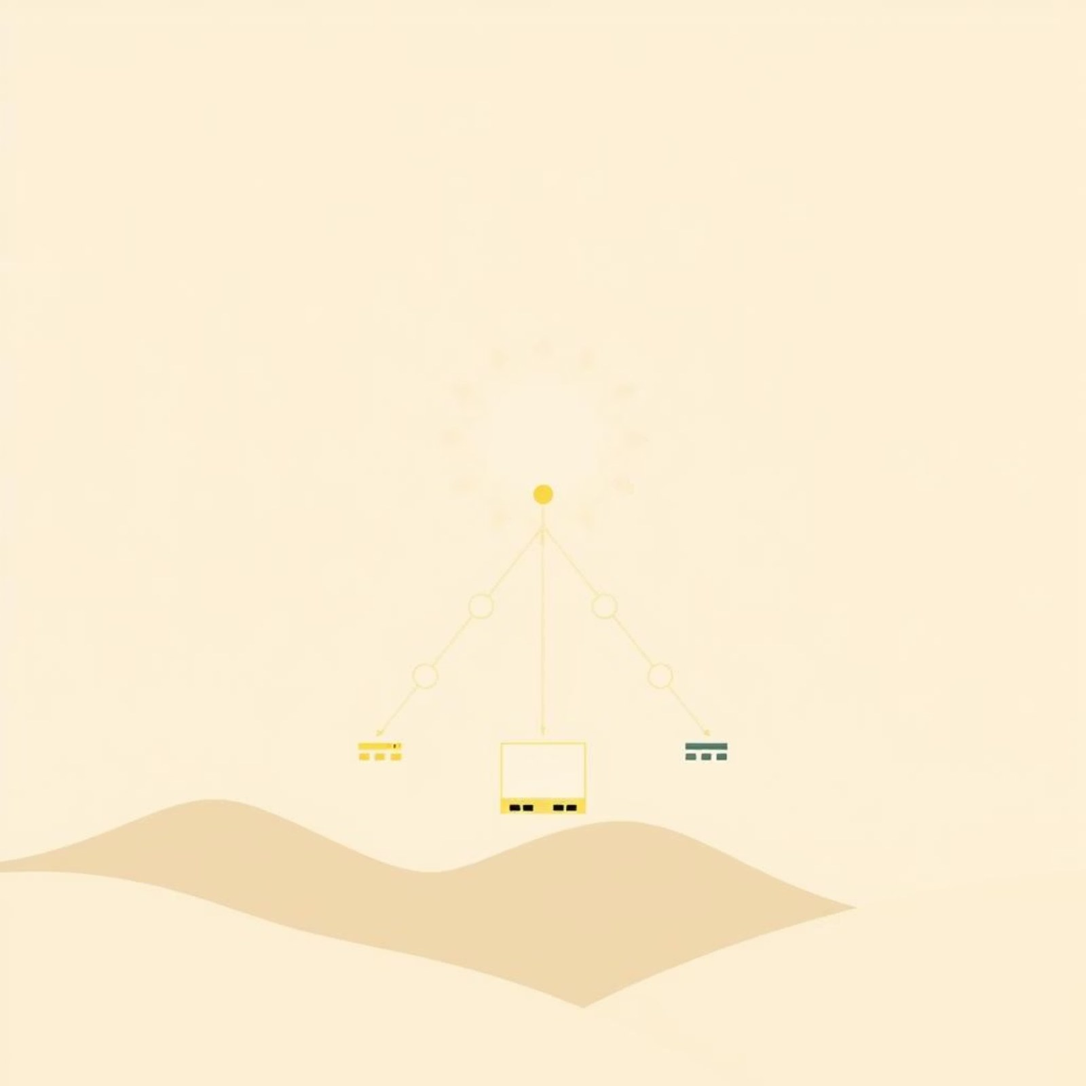
Классы IP-адресов: D и E
Теоретическая часть
Класс D
Используется для групповой рассылки (multicast). Старшие биты первого октета — 1110, диапазон 224–239.
Групповая рассылка нужна приложениям, которые одновременно отправляют данные многим получателям: видеоконференциям, потоковому вещанию.
Класс E
Экспериментальный класс, зарезервированный для будущего использования. Старшие биты — 1111, диапазон 240–255.
Этот класс служит резервом адресного пространства для будущих технологий и сетевых архитектур и в обычных сетях не применяется.

Slide 9

Правила выбора IP-адресов
Теоретическая часть
Планируйте на будущее
Выбирайте класс адресов так, чтобы сеть можно было легко расширить. Предварительное планирование упрощает управление сетью.
Не используйте зарезервированные адреса
Некоторые адреса зарезервированы для диагностики (например, 127.0.0.1) и других специальных функций. Их применение приведёт к сетевым ошибкам.
Обеспечьте уникальность
Каждый сегмент сети, подключённый к маршрутизатору, должен иметь собственный сетевой идентификатор, а каждый узел в сегменте — уникальный адрес.
Не используйте адреса из всех 0 и всех 255
Октеты из одних нулей (0.0.0.0) и одних единиц (255.255.255.255) имеют особое значение: они обозначают саму сеть и широковещательную рассылку.

Slide 10

Бесклассовая междоменная маршрутизация (CIDR)
Теоретическая часть
Необходимость эффективнее использовать адресное пространство привела к появлению бесклассовой адресации — CIDR (Classless Inter-Domain Routing).
Проблема классовой адресации
Жёсткие границы классов приводили к расточительному расходу адресов. Например, организации с 2000 компьютеров сеть класса C мала (254 узла), а сеть класса B (65 534 узла) слишком велика — большая часть адресов простаивает.
Решение CIDR
CIDR делит 32-битный адрес на сетевую и узловую части в любом месте, а не только по границе октетов. Например, разбиение 21 + 11 бит даёт сеть на 2046 узлов — ровно под потребности организации.
Запись вида 192.168.10.0/21 указывает, сколько бит отведено под сеть.

Slide 11

Подсети и маска подсети
Теоретическая часть
Подсеть
Подсеть — часть сети, полученная за счёт переноса части битов из узловой части IP-адреса в сетевую.
Маска подсети
Маска — 32-битное число, показывающее, сколько бит адреса относится к идентификатору сети:
в позициях сети биты равны 1;
в позициях узла биты равны 0.
В нотации CIDR адрес записывается как a.b.c.d/n, где n — число бит сетевой части.
Пример: адрес 205.37.193.134/26
IP-адрес: 11001101.00100101.11000001.10000110
Маска /26: 11111111.11111111.11111111.11000000
Логическое «И» даёт адрес подсети 205.37.193.128
Номер узла в этой подсети: 134 − 128 = 6.

Slide 12

Разбиение на подсети: цели и этапы
Теоретическая часть
Зачем делить сеть на подсети
Преодолеть физические ограничения: архитектуры сетей ограничивают число узлов в сегменте, а подсети снимают это ограничение.
Объединить сети разных архитектур с помощью маршрутизаторов.
Снизить широковещательный трафик и повысить безопасность.
Этапы разбиения
1. Определить необходимое число сетевых идентификаторов с учётом роста сети.
2. Определить число узлов, которое должна поддерживать каждая подсеть.
3. Рассчитать маску подсети, удовлетворяющую обоим требованиям.
4. Определить используемые идентификаторы подсетей.
5. Назначить идентификаторы узлам в каждой подсети.

Slide 13
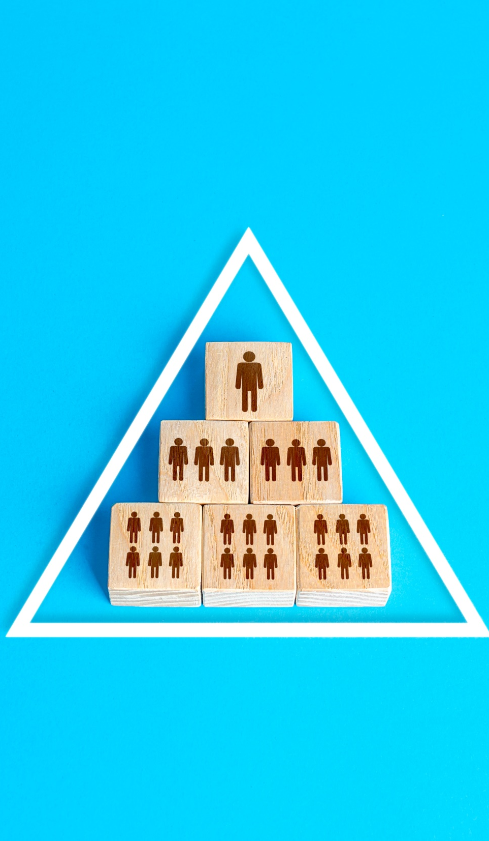
Резюме темы
Выводы
В лекции рассмотрены протокол IP, структура IP-адреса, классы адресов и разбиение сети на подсети.
Формат и уникальность IP-адреса, классы A–E, правила выбора адресов, CIDR, маска подсети и этапы разбиения на подсети.
Умение определить класс адреса, выделить сетевую и узловую части по маске и спланировать разбиение сети на подсети.
Следующая лекция: «Взаимодействие прикладных сетей» — глобальные сети, службы Интернета и протоколы.

Slide 14
Контрольные вопросы
Контроль
1. Почему TCP/IP стал основой Интернета?
2. Что такое дейтаграмма?
3. Из скольких бит состоит IPv4-адрес? Приведите пример записи.
4. Назовите диапазоны и назначение классов A, B, C.
5. Для чего используются классы D и E?
6. Какую проблему решает CIDR?
7. Что показывает маска подсети?
8. Найдите адрес подсети для 192.168.5.77/27.

